Slide 1
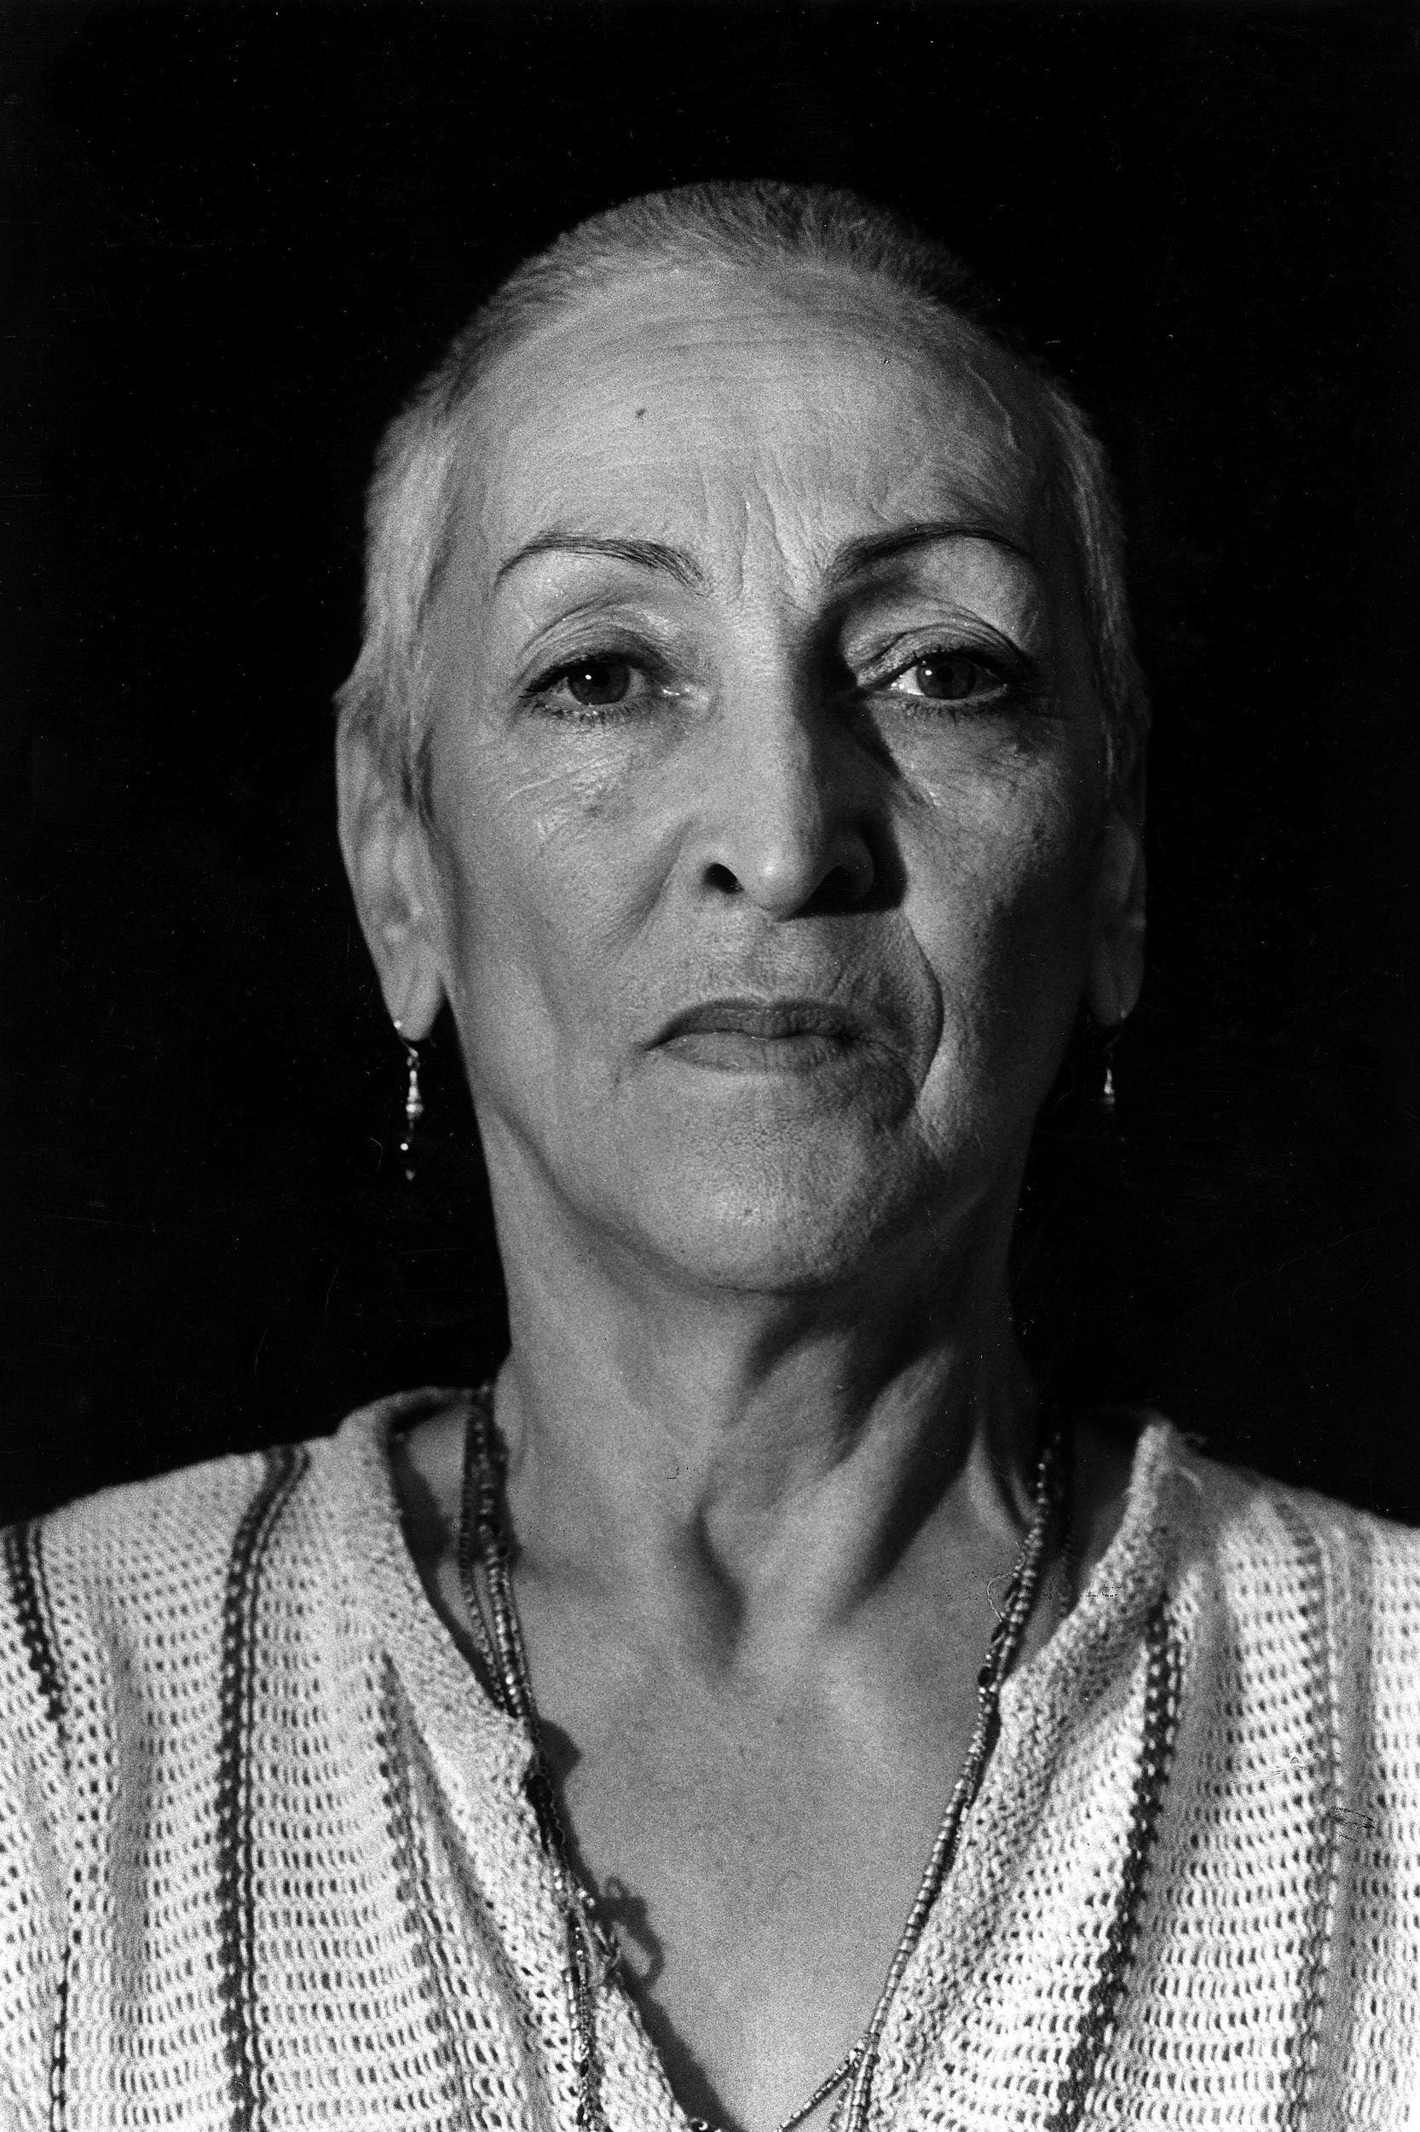
Meret Oppenheim 6.Oktober.1913 – 15.November.1985
„Jeder Einfall wird geboren mit seiner Form. Ich realisiere die Ideen, wie sie mir in den Kopf kommen. Man weiß nicht, woher die Einfälle einfallen; sie bringen ihre Form mit sich. So wie Athene behelmt und gepanzert dem Haupt des Zeus entsprungen ist, kommen die Ideen mit ihrem Kleid." (Meret Oppenheim)

Slide 2
Oppenheim und das Objekt
Frühstück im Pelz, 1936, Museum of Modern Art, New York
Mein Kindermädchen, 1936, 14x33x21cm

Slide 3
Intuitives Vorgehen
Eichhörnchen, 1969, 21,5x13x7,5cm

Slide 4
Oppenheim im zweidimensionalen
Roter Kopf, blauer Körper, 80x80cm, 1936
Die Erlkönigin, 1940, 68,5x50,5cm

Slide 5
Brunnen in Bern
Brunnen für die Stadt Bern 1983, 8 x 1,4 m

